Slide 1


TRƯỜNG THCS LONG BIÊN
BÀI GIẢNG ĐIỆN TỬ MÔN GDCD7
PHÒNG CHỐNG BẠO LỰC HỌC ĐƯỜNG
Tiết 20
GV: Phạm Thị Thanh Thủy
Tổ Xã hội

Slide 2


Slide 3
KHI
XẢY
RA
BẠO
LỰC
SAU KHI
XẢY RA BẠO LỰC
TRƯỚC KHI XẢY
RA BẠO LỰC
2.CÁCH ỨNG PHÓ VỚI BẠO LỰC HỌC ĐƯỜNG

Slide 4
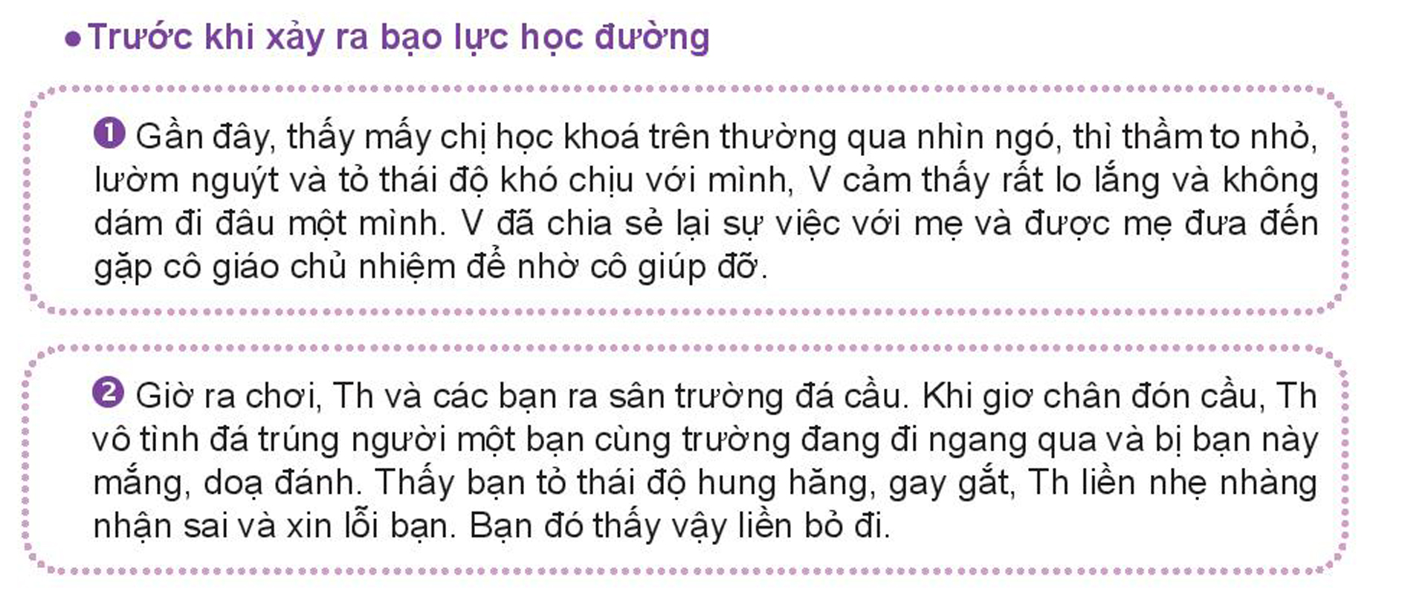
Trường hợp 1: V đã nhờ đến sự giúp đỡ của mẹ và cô giáo giúp đỡ khi có nguy cơ bị bạo lực học đường.
Trường hợp 2: Th đã chủ động nhận sai và xin lỗi khi lỡ gây ra phiền phức cho bạn cùng trường, nhờ vậy mà bạn đó không tức giận nữa.
a) Trong những trường hợp trên, các bạn đã làm gì để phòng tránh bạo lực học đường?
b) Theo em, học sinh cần làm gì để phòng tránh bạo lực học đường?

Slide 5
TRƯỚC KHI XẢY RA BẠO LỰC
TRƯỚC KHI XẢY RA BẠO LỰC
Rời khỏi những nơi có nguy cơ xảy ra bạo lực học đường,...
Kết bạn với những bạn tốt.
Rời khỏi những nơi có nguy cơ xảy ra bạo lực học đường,...
Trang bị cho bản thân những kiến thức, kĩ năng liên quan đến bạo lực học đường.
Cần tránh: kết bạn với những bạn xấu, tỏ thái độ tiêu cực với bạn bè, tụ tập ở những nơi có nguy cơ xảy ra bạo lực học đường,...
Thông báo cho giáo viên hoặc những người lớn đáng tin cậy khi phát hiện nguy cơ bạo lực học đường.

Slide 6
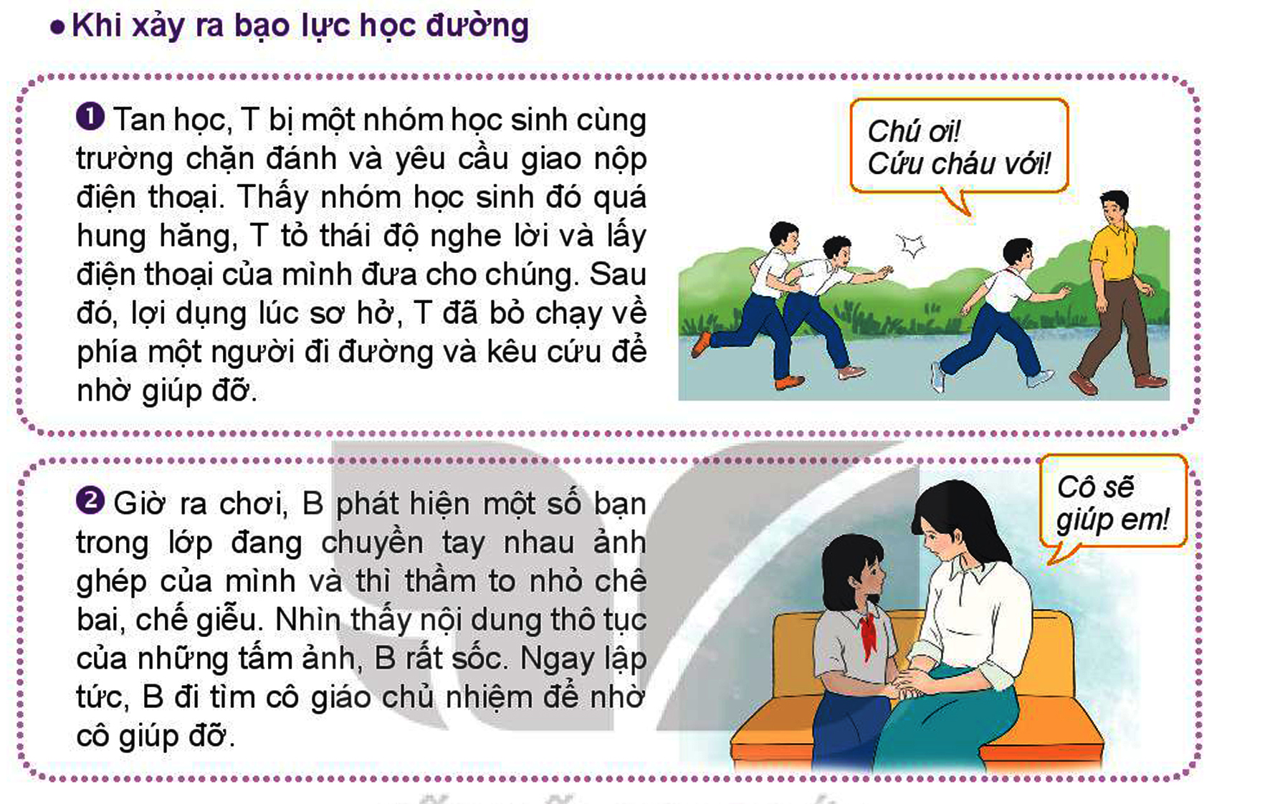
a) Em hãy nhận xét cách ứng phó của T và B trong các trường hợp trên.
b) Theo em, học sinh nên làm gì và không nên làm gì khi xảy ra bạo lực học đường?

Slide 7
Bạn T đã giữ được bình tĩnh, không lo lắng, hoảng sợ, đối phó khôn khéo với nhóm học sinh cướp đồ và kịp thời tìm được người cứu giúp.
Bạn B dù rât sốc khi nhìn thấy bức ảnh ghép của mình nhưng đã không sợ hãi mà ngay lập tức tìm sự giúp đỡ từ cô giáo.

Slide 8


KHI XẢY RA BẠO LỰC
Bình tĩnh, kiềm chế các cảm xúc tiêu cực; chủ động nhờ người khác giúp đỡ; quan sát xung quanh để tìm đường thoát;...
NÊN
LÀM
Tỏ thái độ khiêu khích, thách thức; sử dụng hành vi bạo lực để đáp trả; kêu gọi bạn bè cùng tham gia bạo lực,...
KHÔNG NÊN

Slide 9

c. SAU KHI XẢY RA BẠO LỰC
a) Em hãy nhận xét cách ứng phó của các bạn trong những trường hợp trên.
Sau khi bị bạo lực học đường, bạn A đã biết suy nghĩ kĩ càng và quyết định đúng đắn là nhờ đến sự giúp đỡ của thầy cô.
Bạn M sau khi bị bạo lực học đường đã lo sợ mà quyết định không đúng đắn là giấu bố mẹ, thầy cô; tự một mình đến nhà bạn để băng bó vết thương.

Slide 10
SAU KHI XẢY RA BẠO LỰC
Nên làm
Không nên làm
 | 01
 | 02
 | 03
 | 04
Thông báo sự việc với bố mẹ, người thân, thầy cô, công an và nhờ họ hỗ trợ đảm bảo an toàn.
Nhờ sự trợ giúp từ các cơ sở chuyên môn như bệnh viện, phòng tư vấn tâm lí học đường,..
Tránh giấu giếm, bao che, tự giải quyết bằng các biện pháp tiêu cực
Tránh tụ tập lôi kéo bạn bè để tự giải quyết sẽ gây ra hậu quả to lớn

Slide 11
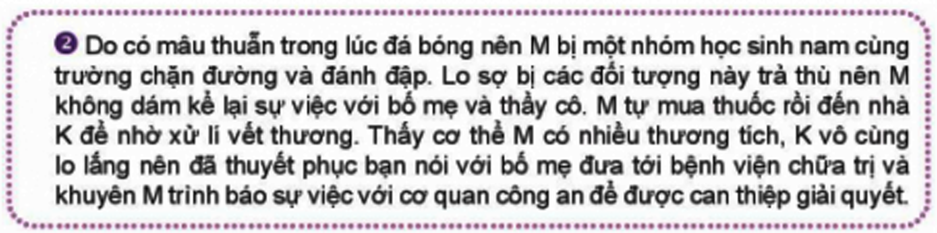
3. Một số quy định cơ bản của pháp luật về phòng, chống bạo lực học đường
Các học sinh nam đánh bạn M như vậy có vi phạm quy định của pháp luật về phòng, chống bạo lực học đường không? Vì sao?
Có vi phạm quy định của pháp luật. Bởi vì đây là hành vi đánh đập, làm tổn hại đến cơ thể của người học trong cơ sở giáo dục.

Slide 12
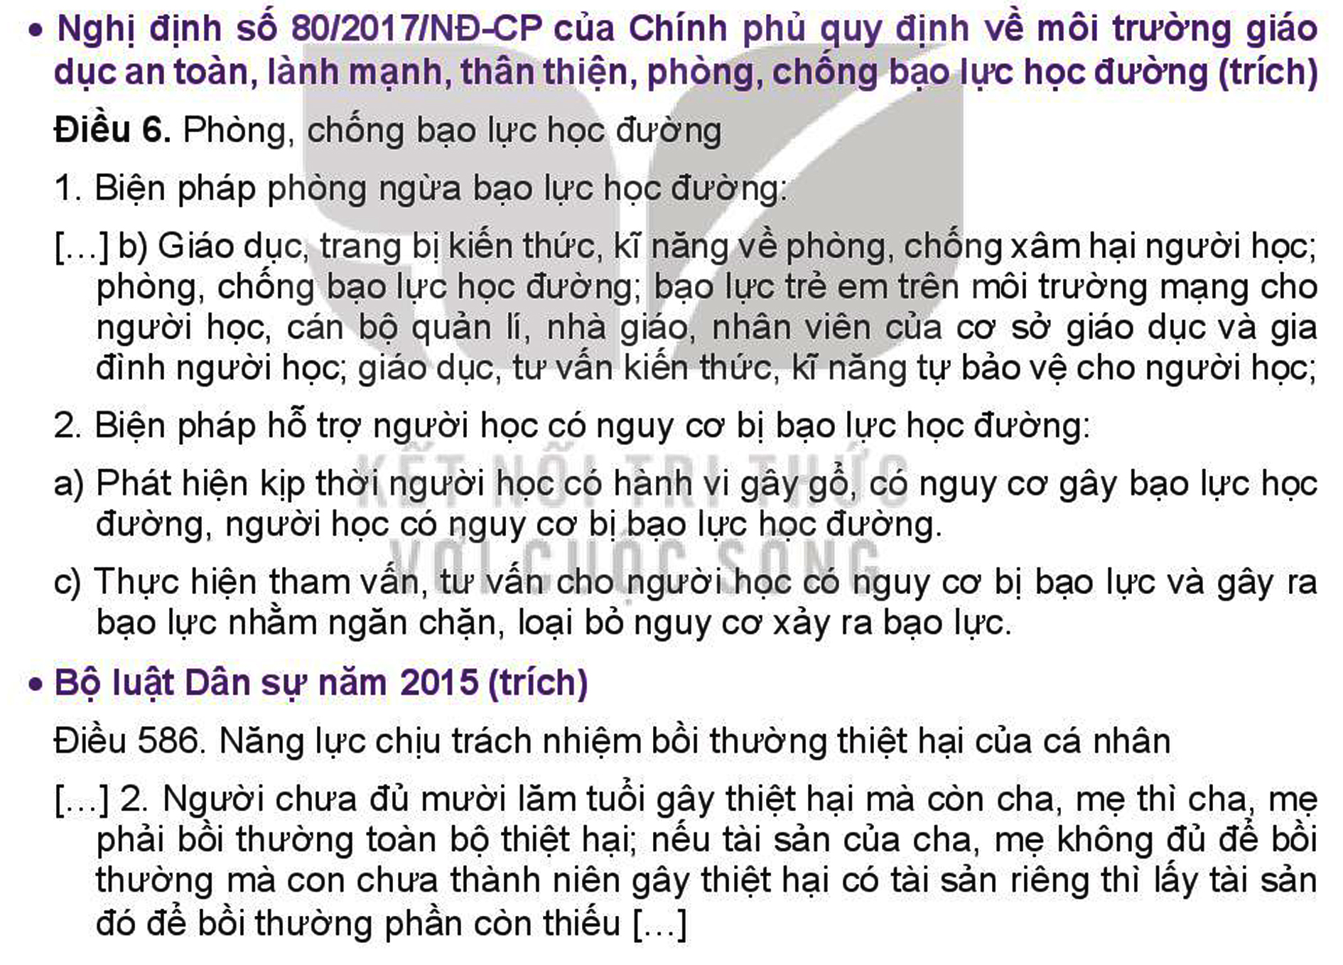

Slide 13
LUYỆN TẬP
1
LUYỆN TẬP
LUYỆN TẬP
2
LUYỆN TẬP
LUYỆN TẬP
3
LUYỆN TẬP
4
5

Slide 14
Câu 2. Em có nhận xét gì về hành vi của các bạn dưới đây?
a) Một số bạn trong lớp thường xuyên trêu chọc, bắt nạt G vì G nhỏ bé và nhút nhát.
Hành vi trêu chọc, bắt nạt G của các bạn là sai trái, là bạo lực học đường.
b) S kể với bố mẹ việc mình bị H trấn lột tiền dù H đe dọa không được kể với ai.
Hành vi trấn lột tiền và đe dọa S của H là sai trái, vi phạm pháp luật. Do đó, S đã làm rất đúng kin kể lại sự việc với bố mẹ để được giúp đỡ, can thiệp.
c) Thấy một bạn trong lớp bị đánh, Q vội lấy điện thoại ra quay phim để đăng lên mạng.
Hành vi của Q là sai, đáng phê phán.
Hành vi của N là sai, đây là một lựa chọn rất tiêu cực khi bị bạo lục học đường và có thể dẫn đến nhiều hậu quả không tốt cho N.
d) N muốn bỏ học vì bị nhiều bạn ở trường chế giễu.

Slide 15

PHIẾU BÀI TẬP
(THẢO LUẬN NHÓM ĐÔI)
Câu 1: Ở trường hợp 2 trong nội dung cách ứng phó sau khi xảy ra bạo lực học đường (mục 2) hs nam đánh bạn M như vậy có vi phạm quy định quy định của pháp luật về phòng chống bạo lực học đường không ?vì sao?
Câu 2: Em hãy nêu 1 số quy định cơ bản của pháp luật về phòng chống bạo lực học đường?
HS nam đánh M như vậy là vi phạm quy định của pháp luật về phòng, chống bạo lực học đường vì theo điều 6 Nghị định số 80/2017/NĐ-CP Về quy định môi trường GD an toàn, lành mạnh, thân thiện, phòng chống bạo lực học đường,; Bộ luật dân sự 2015.
Nghị định số 80/2017/NĐ-CP của Chính phủ; Bộ luật Hình sự năm 2015 (sửa đổi, bổ sung năm 2017); Bộ luật dân sự năm 2015;…

